Slide 1
Wybrane usługi sieciowe
DHCP, WINS,DNS

Slide 2
Zadania serwera sieci lokalnej
Zapewnienie połączenia z innymi sieciami
Zarządzanie konfiguracją sieci
Obsługa nazw
Autoryzacja użytkowników
Udostępnianie zasobów (plików, drukarek, modemów, itp.)
Zarządzanie danymi administracyjnymi użytkowników, sprzętu, sieci,
itp.
Komunikacja wewnątrz sieci
…i wiele innych

Slide 3
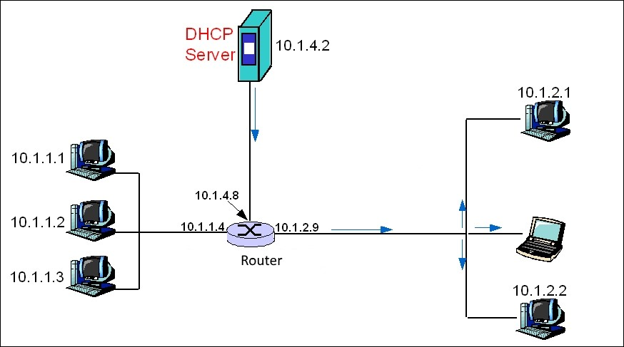
Dynamiczna konfiguracja sieci – Dynamic Host Configuration Protocol (DHCP)
Protokół działający w trybie klient - serwer umożliwia hostom w sieci IP uzyskanie informacji z serwera o jej konfiguracji, czyli o:
Adresie IP
Masce podsieci
Adresie domyślnej bramy
Adresie serwera DNS
Adresie serwera WINS
… i wielu innych
Zwolnienie DHCP (DHCP Realease) Poszukiwanie serwera DHCP (DHCP Discover) Oferta DHCP (DHCP Offer)
Żądanie DHCP (DHCP Request) Informacja DHCP (DHCP Inform)
Potwierdzenie DHCP (DHCP Acknowledge)

Slide 4
Mechanizmy przydzielania adresów
Alokacja automatyczna – protokół DHCP przypisuje klientowi stały adres IP
Alokacja dynamiczna – protokół DHCP dzierżawi klientowi na
czas określony adres IP z puli zdefiniowanych adresów
Alokacja ręczna – adres IP dla klienta jest przydzielany przez administratora, protokół DHCP przesyła adres do
klienta.

Slide 5
Serwer DHCP - Windows
Konfiguracja

Slide 6
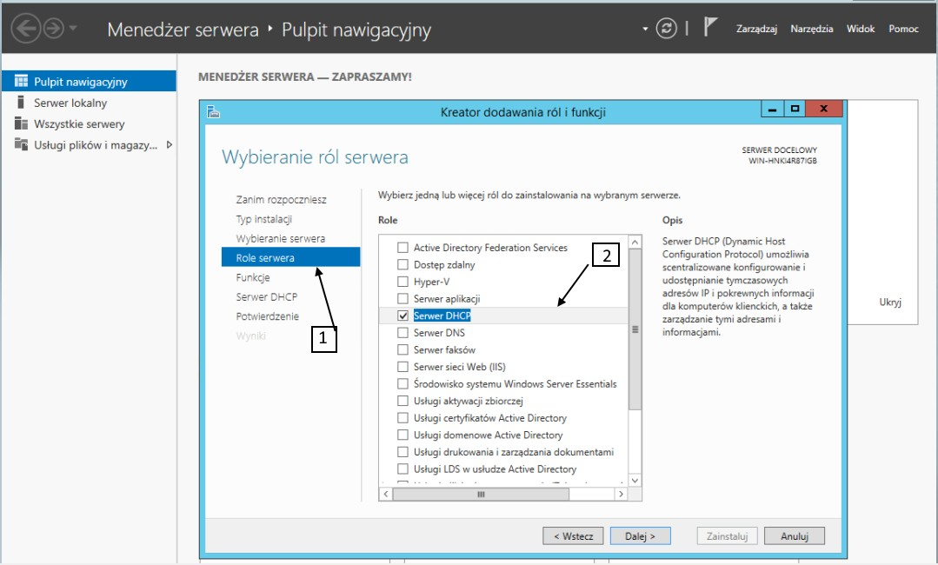
Instalacja DHCP – wybór roli serwera

Slide 7
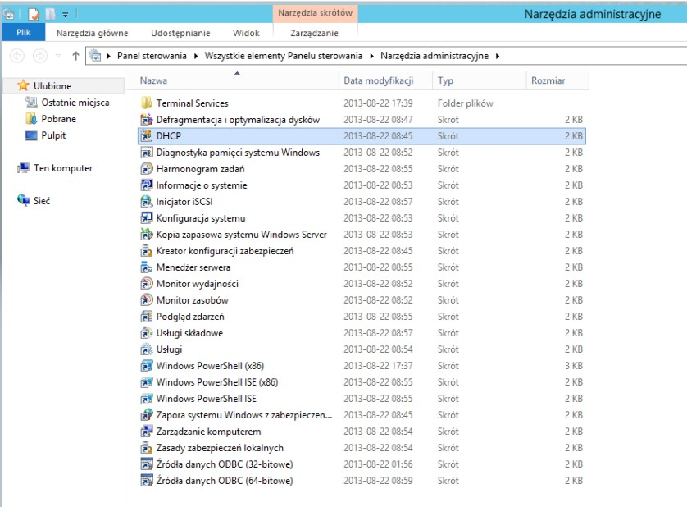
DHCP – wybór z Narzędzi administracyjnych
roli DHCP
Panel sterowania → Wszystkie elementy Panelu sterowania → Narzędzia administracyjne
DHCP

Slide 8
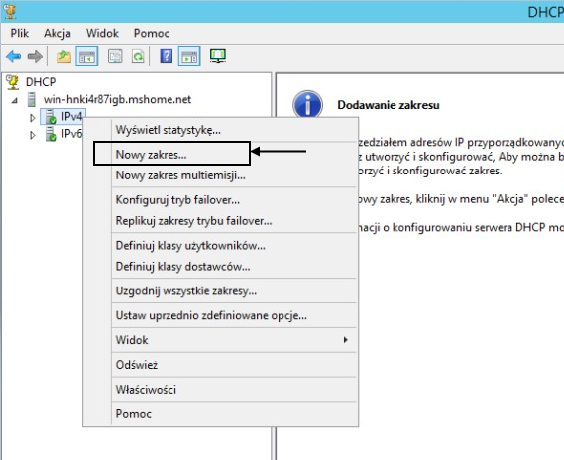
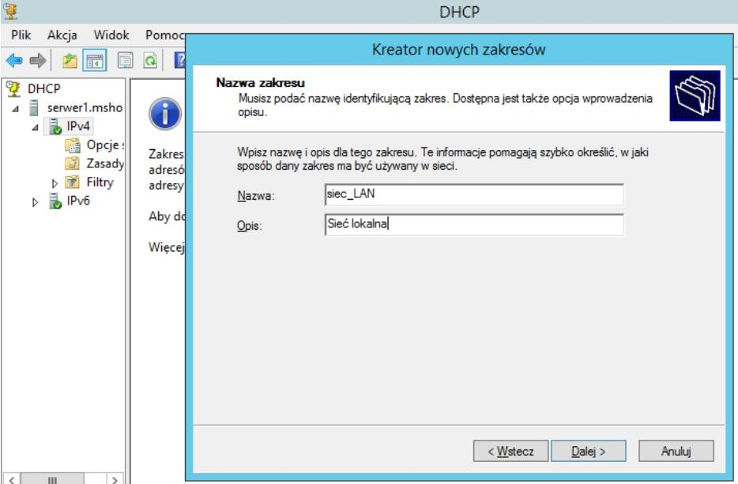
DHCP – określenie nazwy sieci i jej opisu.

Slide 9
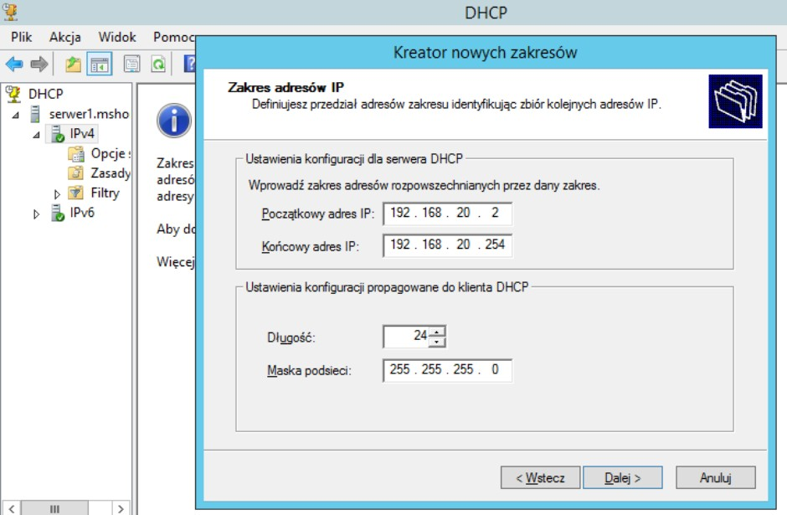
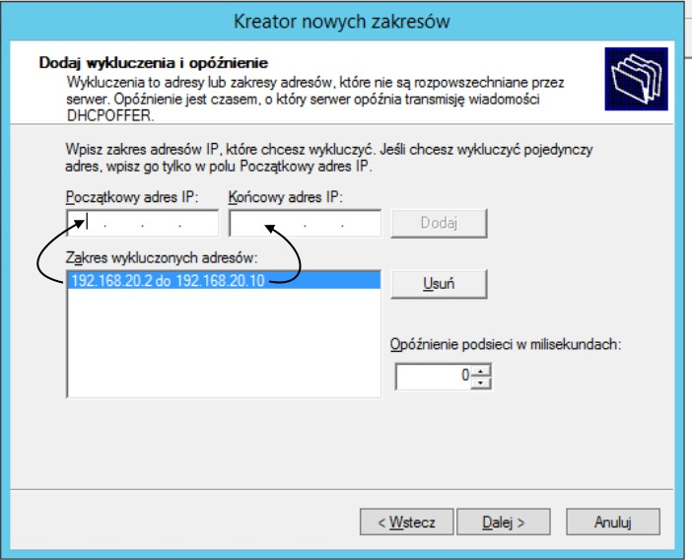
DHCP – określanie zakresu numerów IP, oraz zakresów adresów wykluczonych.

Slide 10
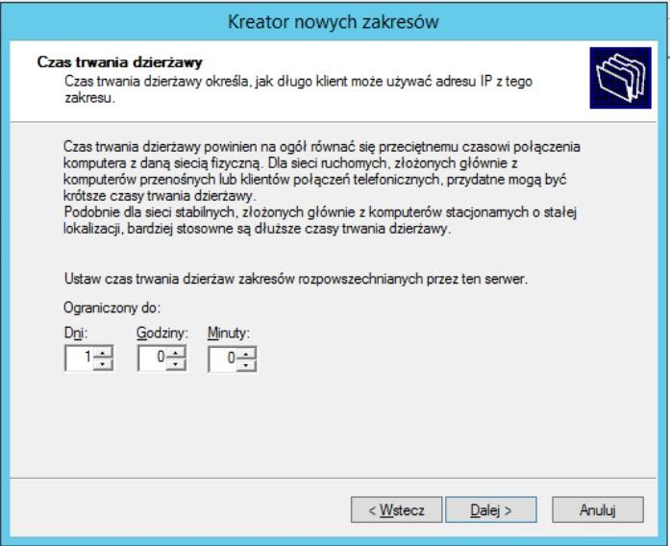
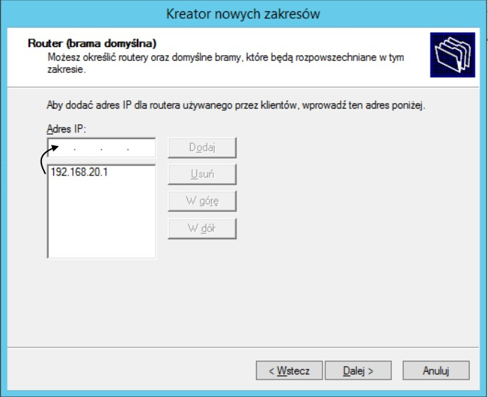
DHCP – dzierżawa i określenie bramy domyślnej

Slide 11
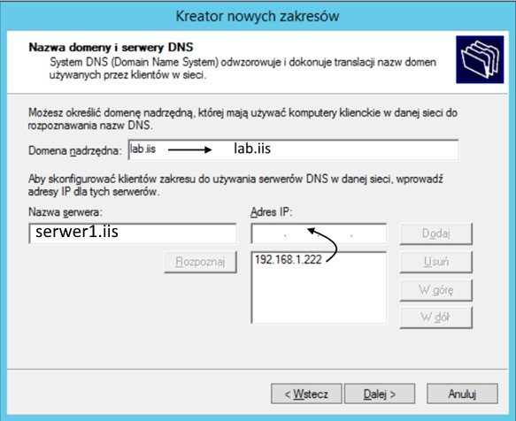
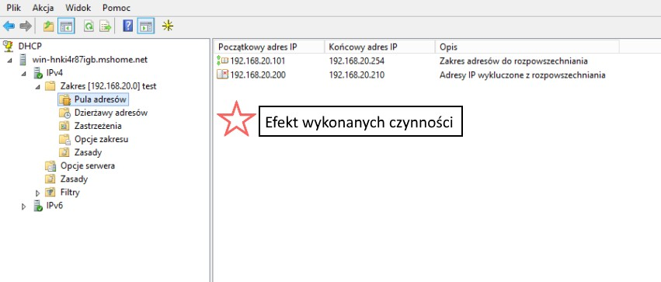
DHCP – określenie nazwy domeny
nadrzędnej, nazwy serwera i jego adresu IP.

Slide 12
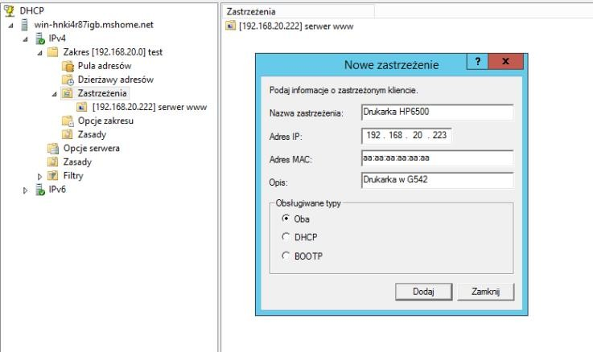
DHCP – ustalenie zastrzeżeń.

Slide 13
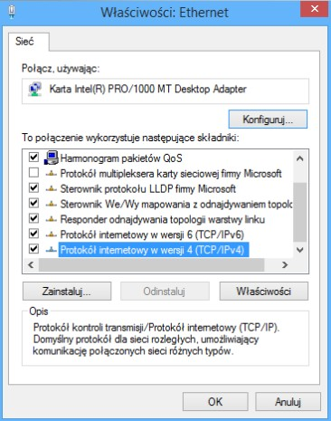
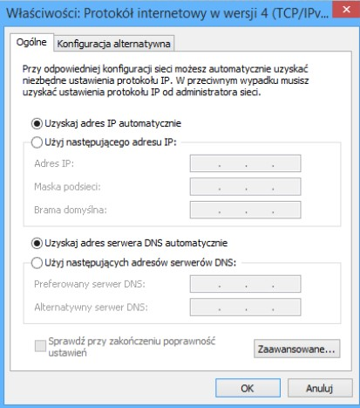
Klient DHCP- konfiguracja
Weryfikacja ustawień sieci:
Menu Start → Uruchom → cmd →
ipconfig /all
Zwolnienie konfiguracji klienta DHCP Menu Start → Uruchom → cmd → Ipconfig /realease
Odnowienie konfiguracji klienta: Menu Start → Uruchom → cmd → Ipconfig /renew

Slide 14
Serwer DHCP - Linux
Konfiguracja

Slide 15
DHCP – Linux – podstawowe komendy
Podstawowe komendy:
Uruchomienie serwera – service isc-dhcp-server start Restrat serwera – service isc-dhcp-server restart Zatrzymanie serwera – service-dhcp-server restart

Slide 16
DHCP – Linux – konfiguracja serwera
Struktura pliku konfiguracyjnego dhcpd.conf
Subnet 192.168.1.0 netmask 255.255.255.0 {
# parametry usługi – zakres adresów
Range [adres IP startowy] [adres IP końcowy]; # parametry usługi – domyślny czas dzierżawy Default-lease-time [czas];
# maksymalny czas dzierżawy
Max-lease-time [czas];
# definicja domeny, w której pracują hosty
Option domain-name [nazwa domeny];
# definicje serwerów DNS
Option domain-name-servers [adres serwera 1 DNS];
# określenie maski podsieci
Option subnet-mask [maska podsieci];
# określenie adresu rozgłoszeniowego sieci
Option broadcast-address [adres rozgłoszeniowy];
# definicja bramy domyślnej
Option routers [adres bramy domyślnej];
}
Subnet 192.168.1.0 netmask 255.255.255.128 {
# parametry usługi – zakres adresów
Range 192.168.1.10 192.168.1.100;
# parametry usługi – domyślny czas dzierżawy
Default-lease-time 7200;
# maksymalny czas dzierżawy
Max-lease-time 8200;
# definicja domeny, w której pracują hosty
Option domain-name iis.pl;
# definicje serwerów DNS
Option domain-name-servers 194.204.152.34;
# określenie maski podsieci
Option subnet-mask 255.255.255.128;
# określenie adresu rozgłoszeniowego sieci Option broadcast-address 192.168.1.127; # definicja bramy domyślnej
Option routers 192.168.1.1;
}

Slide 17
DHCP – Linux – konfiguracja klienta
Subnet 192.168.1.0 netmask 255.255.255.128{
# Opcje dla podsieci
Host klient {
Hardware Ethernet 52:54:05:E1:EE:97; Fixed-address 192.168.1.3;
Option routers 192.168.1.2;
Option domain-name-servers 194.204.152.34;
}
}

Slide 18
Serwer DHCP – Linux – konfiguracja zaawansowana
Subnet 192.168.1.0 netmask 255.255.255.128{ # konfiguracja sieci
#konfiguracja klienta
#Pula dla gości
Pool{
option domain-name-servers 194.204.152.34;
Max-lease-time 300;
Range 192.168.1.200 192.168.1.253;
Allow unknown-clients;
# pula dla znajomych
option domain-name-servers 194.204.159.1;
Max-lease-time 28800;
Range 10.0.0.5 10.0.0.199
Deny unknown-clients;
}

Slide 19
Klient DHCP – Linux - konfiguracja
Uruchomienie klienta DHCP:
Dhcpd [urządzenie]
Zwolnienie konfiguracji klienta DHCP Dhcpd –k [urządzenia]
Odnowienie konfiguracji klienta: Dhcpd –n [urządzenie]

Slide 20
Windows Internet Name Service
Serwer WINS

Slide 21
Usługa WINS
Usługa stworzona przez firmę Microsoft umożliwiająca tłumaczenie nazw NetBIOS na adresy internetowe.
Przeznaczona jest dla niewielkich sieci.
NEtBIOS (Network Basic Input/Output System to protokół zaimplementowany przez firmę IBM zapewniający podstawowy interfejs łączenia aplikacji z innymi komputerami oraz współdzielenie danych.
NetBIOS działa w warstwie sesji modelu OSI/ISO Współpracuje z protokołami ICP/IP, NetBEUI, IPX
Funkcje realizowane przez NetBIOS:
Komunikacja połączeniowa Komunikacja bezpołączeniowa Obsługa nazw adresów
Adresami w NetBIOS są 16 znakowa nazwy (15 zmnaków identyfikuje hosta, 16-ty znak usługę)
Nazwy mogą być dowolnie zmieniane przez hosty, muszą jednak być unikatowe.

Slide 22
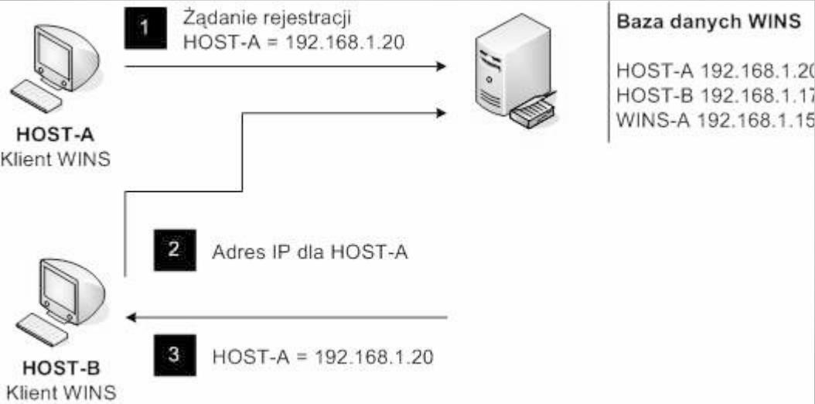
Działanie WINS

Slide 23
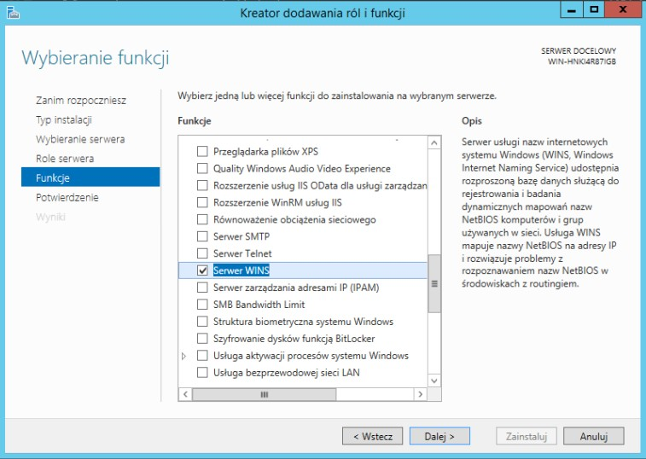
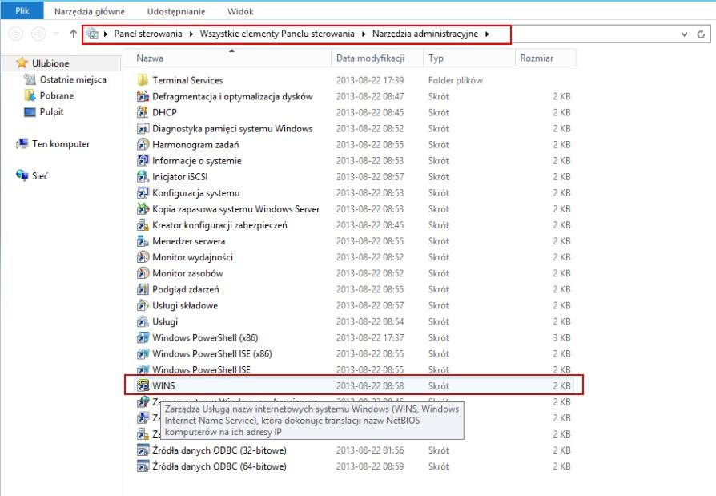
Serwer WINS - instalacja
Panel sterowania → Wszystkie elementy Panelu
Sterowania → Narzędzia administracyjne

Slide 24
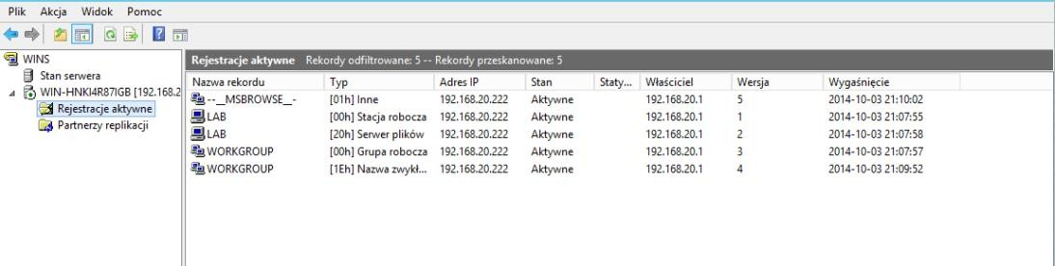
Serwer WINS – rejestracje aktywne

Slide 25
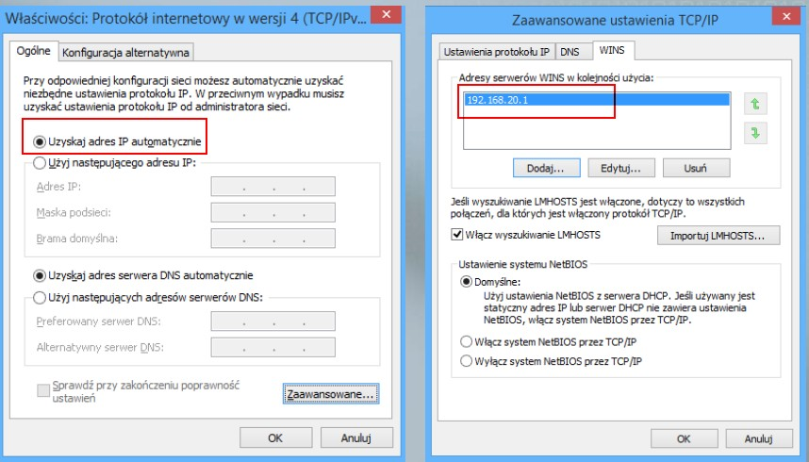
Klient WINS - konfiguracja
Menu Start → Połączenia sieciowe

Slide 26
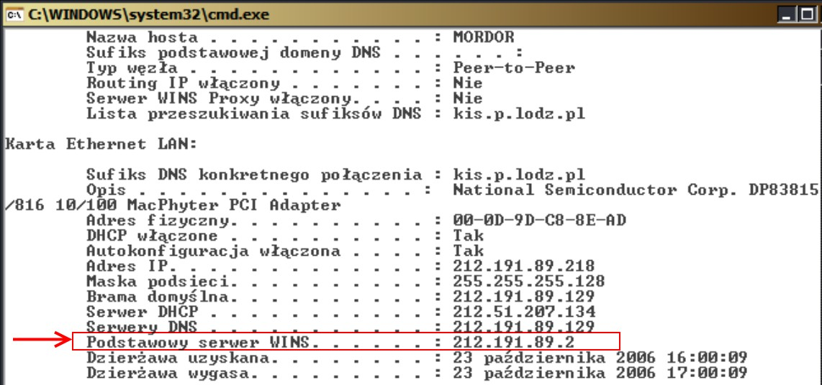
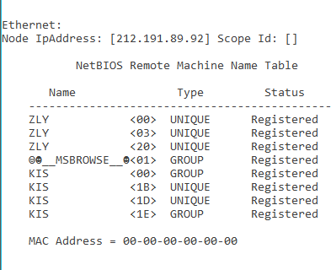
Klient WINS – weryfikacja ustawień klienta
Menu Start → Uruchom → cmd → ipconfig /all
cmd → nbtstat –A [adres IP]
Weryfikacja ustawień klienta
Przeglądanie nazw

Slide 27
DNS – system nazw domenowych
Domain Name System. System serwerów oraz protokół komunikacyjny zapewniający zamianę adresów domenowych na adresy IP

Slide 28
System nazw domenowych
Podstawą systemu DNS jest ogólnoświatowa sieć serwerów przechowujących dane o adresach domen
Każdy z wpisów w bazie danych odwzorowań DNS zawierający nazwę oraz odpowiadający jej adres IP udostępniany w sposób automatyczny
ftp://ftp.rs.internic.net/domain/named.root - lista 13 głównych serwerów odpowiedzialnych za obsługę domen najwyższego poziomu

Slide 29
Struktura serwerów DNS
Rozproszona baza danych adresów IP i nazw o strukturze hierarchicznej
Serwery DNS przechowują dane tylko wybranych domen. Każda domena ma co najmniej 2 obsługujące ją serwery DNS.
Serwery DNS przechowują przez pewien czas odpowiedzi z innych serwerów (caching)
Każdy komputer może mieć wiele różnych nazw (redundancja). Powoduje to zwiększenie niezawodności działania systemu
DNS.
Protokół DNS – UDP, port 53

Slide 30
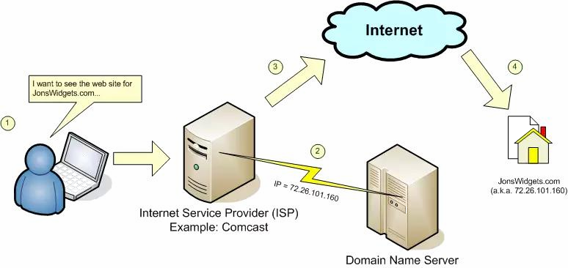
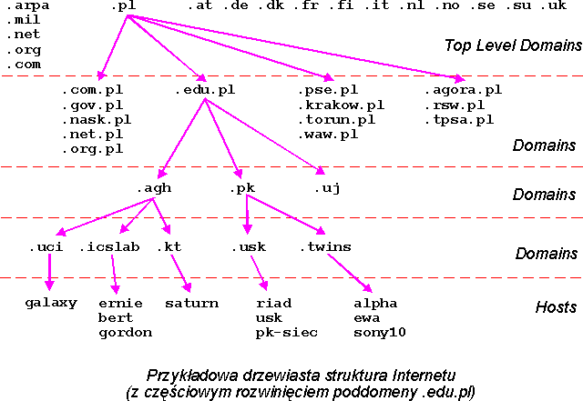
Działanie i struktura DNS w domenie .pl

Slide 31
Poddomeny i serwery DNS
Strefa rozpoczyna się jako baza danych dla jednej nazwy domeny DNS
Jeśli poniżej domeny użytej do utworzenia strefy są dodane inne domeny, mogą one stać się częścią tej samej strefy, lub mogą należeć do innej strefy.
Po dodaniu poddomeny może ona być:
Zarządzana i dołączona jako część pierwotnych rekordów strefy Delegowana do innej strefy utworzonej w celu obsługi poddomeny
Istnieją dwa rodzaje serwerów DNS:
Podstawowy – zarządza strefą, jest dla niej autorytatywny
Pomocniczy – przechowuje kopię strefy. Okresowo aktualizowany.

Slide 32
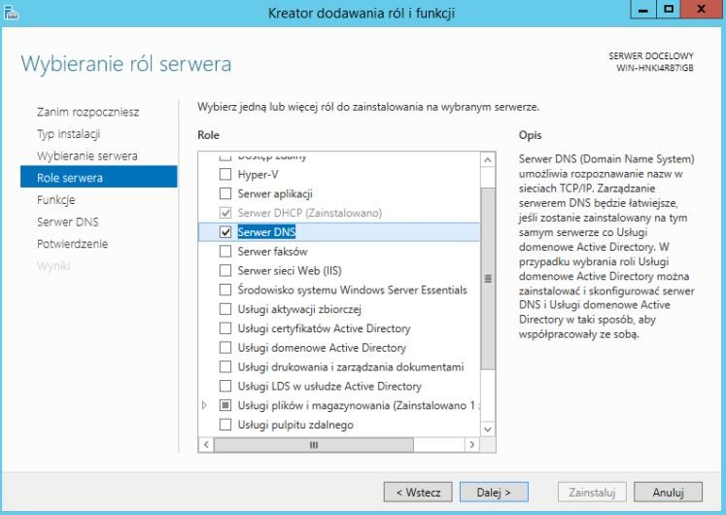
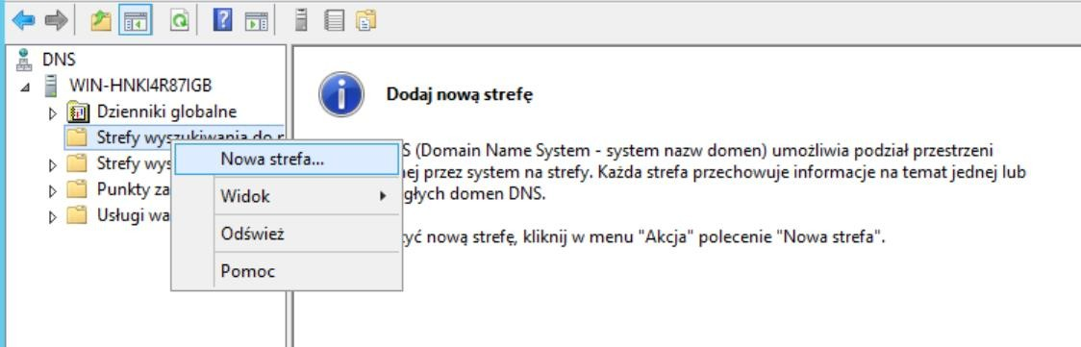
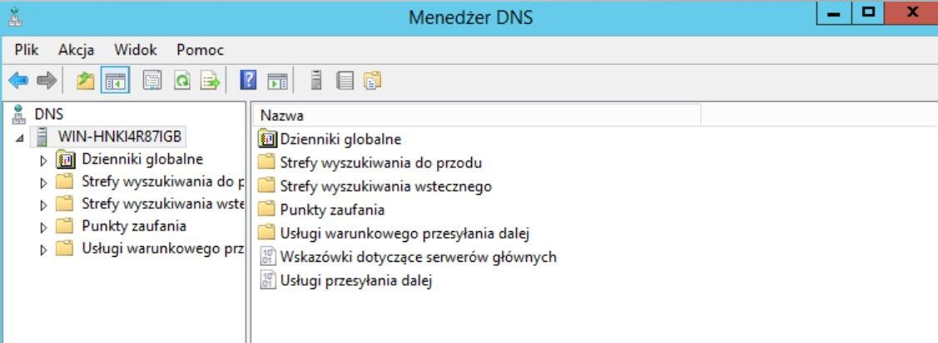
Serwer DNS – dodawanie nowej strefy
1
3
2

Slide 33
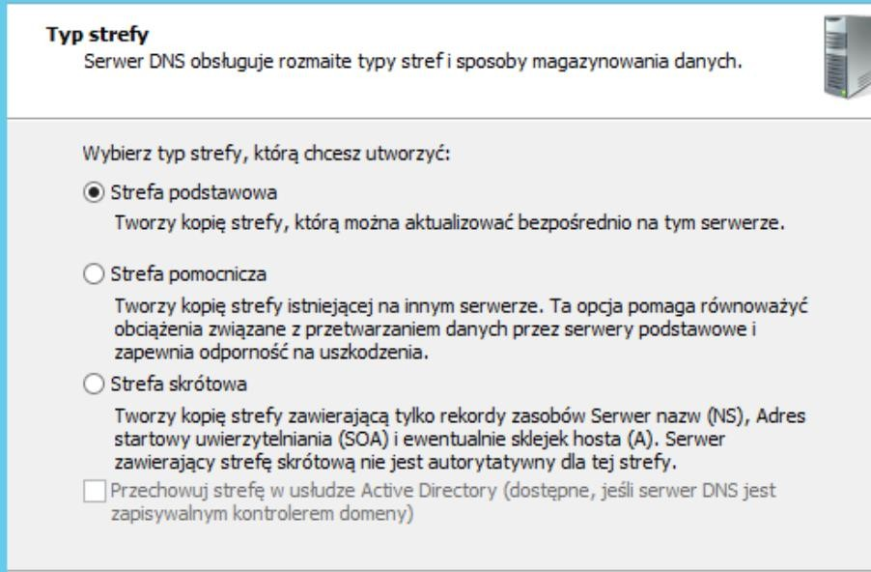
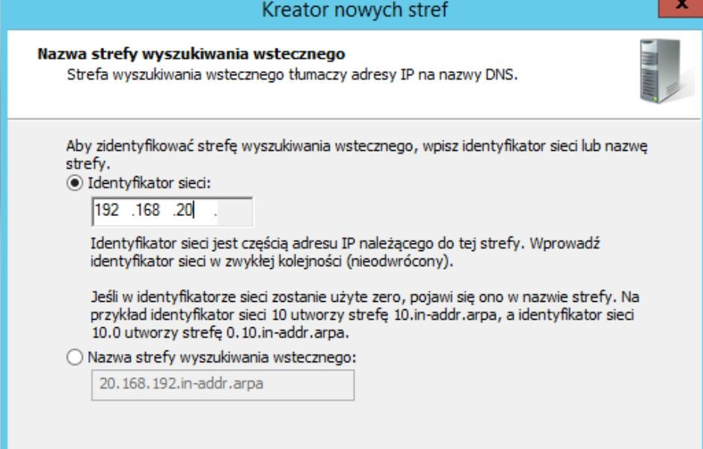
Serwer DNS – dodawanie nowej strefy

Slide 34
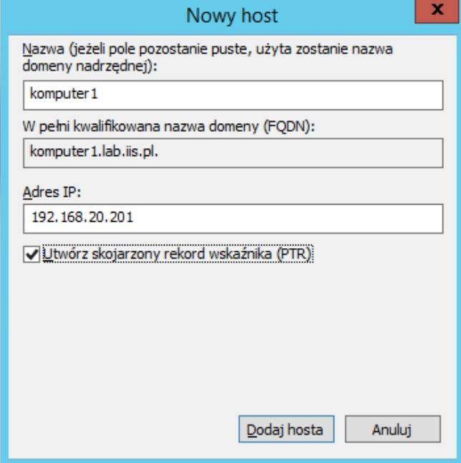
Serwer DNS – dodawanie nowego hosta

Slide 35
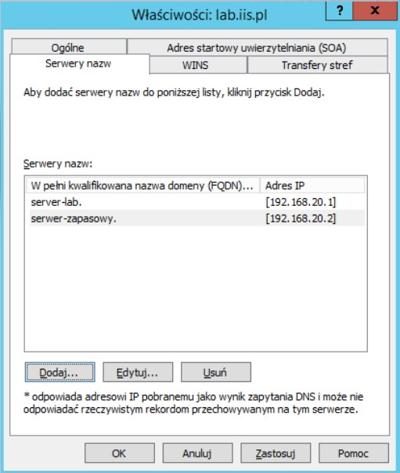
Serwer DNS – dodawanie nowego serwera DNS

Slide 36
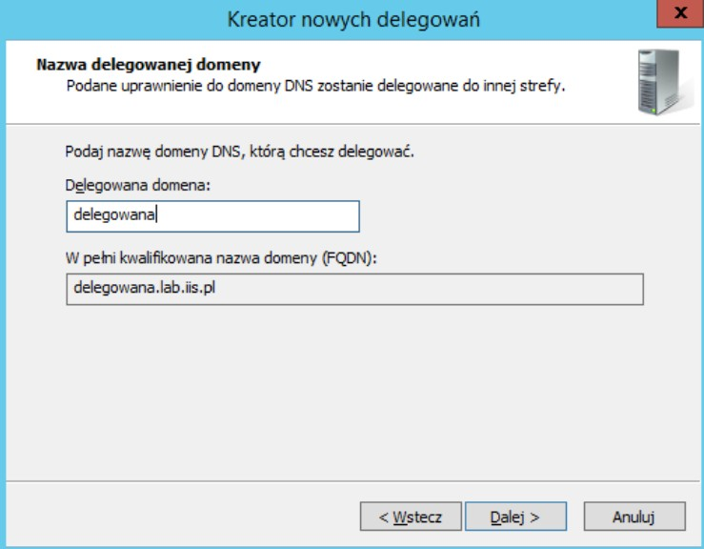
Serwer DNS – delegowanie domeny do innej strefy.

Slide 37
Komponenty systemu DNS
Serwerów nazw
  Serwer nazw może obsługiwać wiele domen. Dane domen zdefiniowane przez zasoby
  rekordów są zorganizowane w plikach stref (ang. zone files) tworzących bazę danych
  serwera nazw.
  Format plików stref zdefiniowany jest przez RFC 1035.
Resolwerów
  Resolwer jest to program lub biblioteka systemowa, która odpowiada za komunikację z serwerami
nazw.
  Na systemach operacyjnych zazwyczaj rezyduje stub resolwer. Jest to minimalna implementacja resolwera, która wspiera tylko zapytania rekurencyjne, tzn. nie potrafi sam rozwiązywać nazw, polega na odpowiedzi serwera nazw wskazanego w konfiguracji danego hosta.

Slide 38
Najważniejsze typy rekordów DNS
Rekord A, rekord adresu (address record) – przypisuje do nazwy domeny DNS 32-bitowy adres IPv4
Rekord AAAA, rekord adresu IPv6 (IPv6 address record) – mapuje nazwę domeny DNS na jej 128-bitowy adres IPv6
Rekord CNAME, rekord nazwy kanonicznej (Canonical name record) - ustanawia alias nazwy domeny. Wszystkie
wpisy DNS oraz poddomeny są poprawne także dla aliasu.
Rekord MX, rekord wymiany poczty (mail exchange record) - mapuje nazwę domeny DNS na nazwę serwera pocztay
Rekord PTR, rekord wskaźnika (pointer record) – tworzy powiązanie pomiędzy adresem IP i nazwą hosta w strefach
wyszukiwania wstecznego (reverse DNS lookup)
Rekord NS, rekord serwera nazw (name server record) – mapuje nazwę domenową na listę serwerów DNS dla tej domeny. Każdy serwer DNS, zarówno podstawowy, jak i pomocniczy, powinien zostać zadeklarowany przy pomocy tego rekordu.
Rekord SOA, rekord adresu startowego uwierzytelnienia (start of authority record) – ustala serwer DNS dostarczający
autorytatywne informacje o domenie internetowej.
Rekord SRV, rekord usługi (service record) – pozwala na zawarcie dodatkowych informacji dotyczących lokalizacji danej usługi, którą udostępnia serwer wskazywany przez adres DNS
Rekord TXT – pozwala dołączyć dowolny tekst do rekordu DNS.

Slide 39
Komponenty systemu DNS
Zasoby rekordów (Resource Records) - dane zawarte w danej domenie (strefie). Składają się z:
serwerów nazw
  Serwer nazw może obsługiwać wiele domen. Dane domen zdefiniowane przez zasoby rekordów są zorganizowane w plikach stref (ang. zone files) tworzących bazę danych serwera nazw.
  Format plików stref zdefiniowany jest przez RFC 1035.
resolwerów
  Resolwer jest to program lub biblioteka systemowa, która odpowiada za komunikację z serwerami nazw.
  Na systemach operacyjnych zazwyczaj rezyduje stub resolwer. Jest to minimalna implementacja resolwera, która wspiera tylko zapytania rekurencyjne, tzn. nie potrafi sam rozwiązywać nazw, polega na odpowiedzi serwera nazw wskazanego w konfiguracji danego hosta.

Slide 40
Rodzaje zapytań DNS
Rekurencyjne (ang. recursive)
o Zadanie rozwiązania nazwy przeniesione jest na serwernazw, do którego zostało wysłane takie zapytanie. Na takie zapytanie resolwer otrzyma pełną odpowiedź lub błąd.
Iteracyjne (ang. Iterative)
o Takim zapytaniem pytamy się co serwer wie o danej domenie. Na takie zapytanie otrzymamy pełną odpowiedź lub wskazanie na inne serwery (ang. referral).

Slide 41
Serwer DNS – Linux, konfiguracja
Uruchomienie serwera DNS:
$ service bind9 start Zatrzymanie serwera DNS:
$ service bind9 stop Restart serwera DNS:
$ service bind9 restart Diagnostyka: /var/log/syslog
https://help.ubuntu.com/community/BIND9ServerHowto https://help.ubuntu.com/14.04/serverguide/C/serverguide.pdf

Slide 42
Plik etc/bind/named.conf.local:
DNS – serwer podstawowy
zone „przyklad.com" {
type master;
file "/etc/bind/db.przyklad.com";
};
$TTL 604800
@ IN SOA ns.przyklad.com. root.przyklad.com. ( 2 ; Serial
604800 ; Refresh
86400 ; Retry
2419200 ; Expire
604800 ) ; Negative Cache TTL
;
@ IN NS ns.przyklad.com. @ IN A 127.0.0.1
@ IN AAAA ::1
ns IN A 192.168.1.10
//Konieczność zwiększania wartości Serial przy każdej
modyfikacji

Slide 43
DNS – serwer pomocniczy
zone "przyklad.com" {
type slave;
file "db.przyklad.com"; masters { 192.168.1.10; };
};
zone "1.168.192.in-addr.arpa" {
type slave; file "db.192";
masters { 192.168.1.10; };
};

